Slide 1
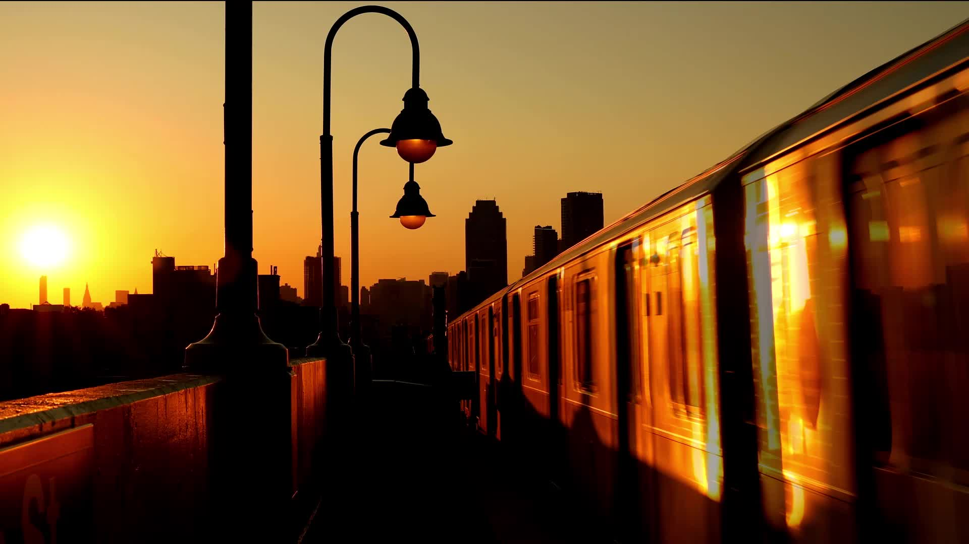
Trein vertraging
Door Lucas, Andy, Yusuf & Cedric

Slide 2
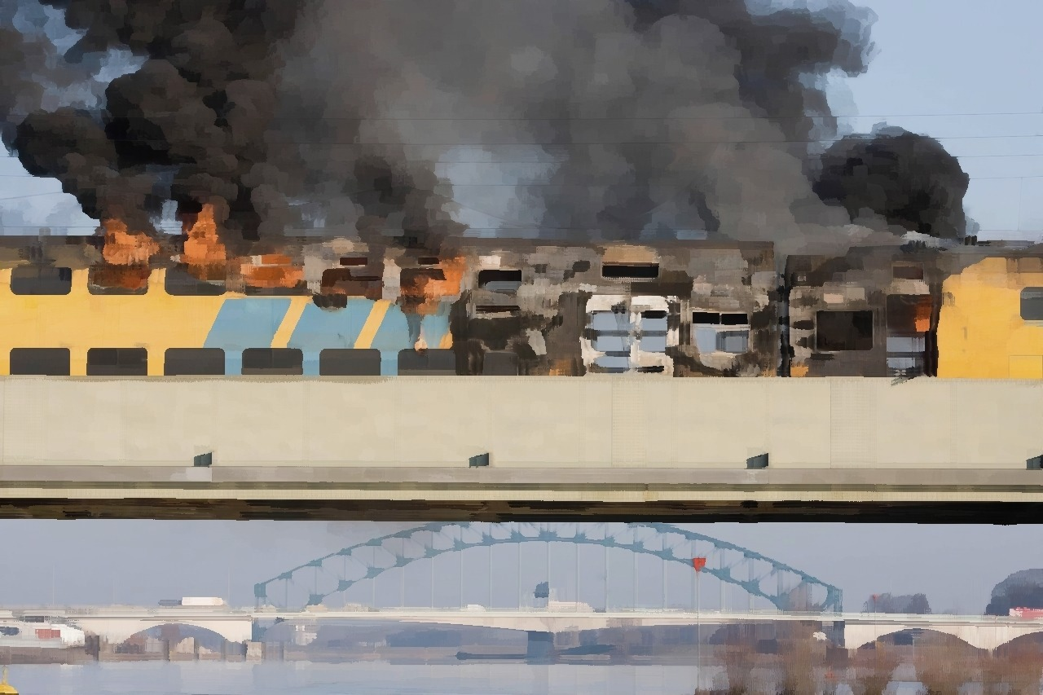
PROBLEEM
Ongelukken
Infrastructuurproblemen
⇨ Weersinvloeden
Personeelsinzet
Externe Invloeden
Materiaalproblemen
Werkzaamheden
Logistiekeproblemen
Onbekende Oorzaak
Storingsoorzaken. (2021). Rijden de Treinen. https://www.rijdendetreinen.nl/statistieken/oorzaken

Slide 3
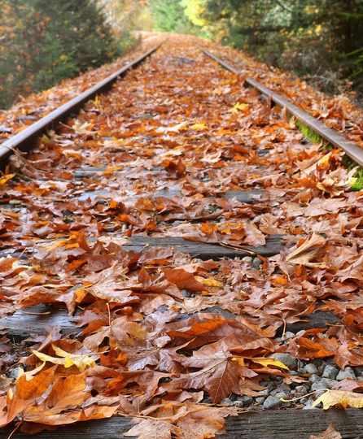
HERFSTWEER
INVLOEDEN
Organische Rails Versperringen (blaadjes en takken)
Bladmoes ⇨ Gladde Sporen ⇨ Vierkante Wielen Fenomeen
Geltreinen
Herfst. (2021). ProRail. https://www.prorail.nl/reizen/het-weer/herfst

Slide 4
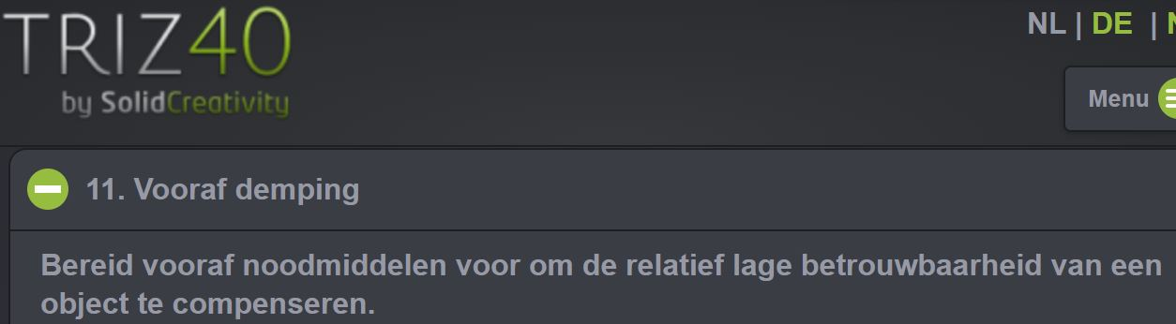
Rails Belast (bladmoes)
Spoor Bladvrij
Vierkante Wielen Preventie

Slide 5
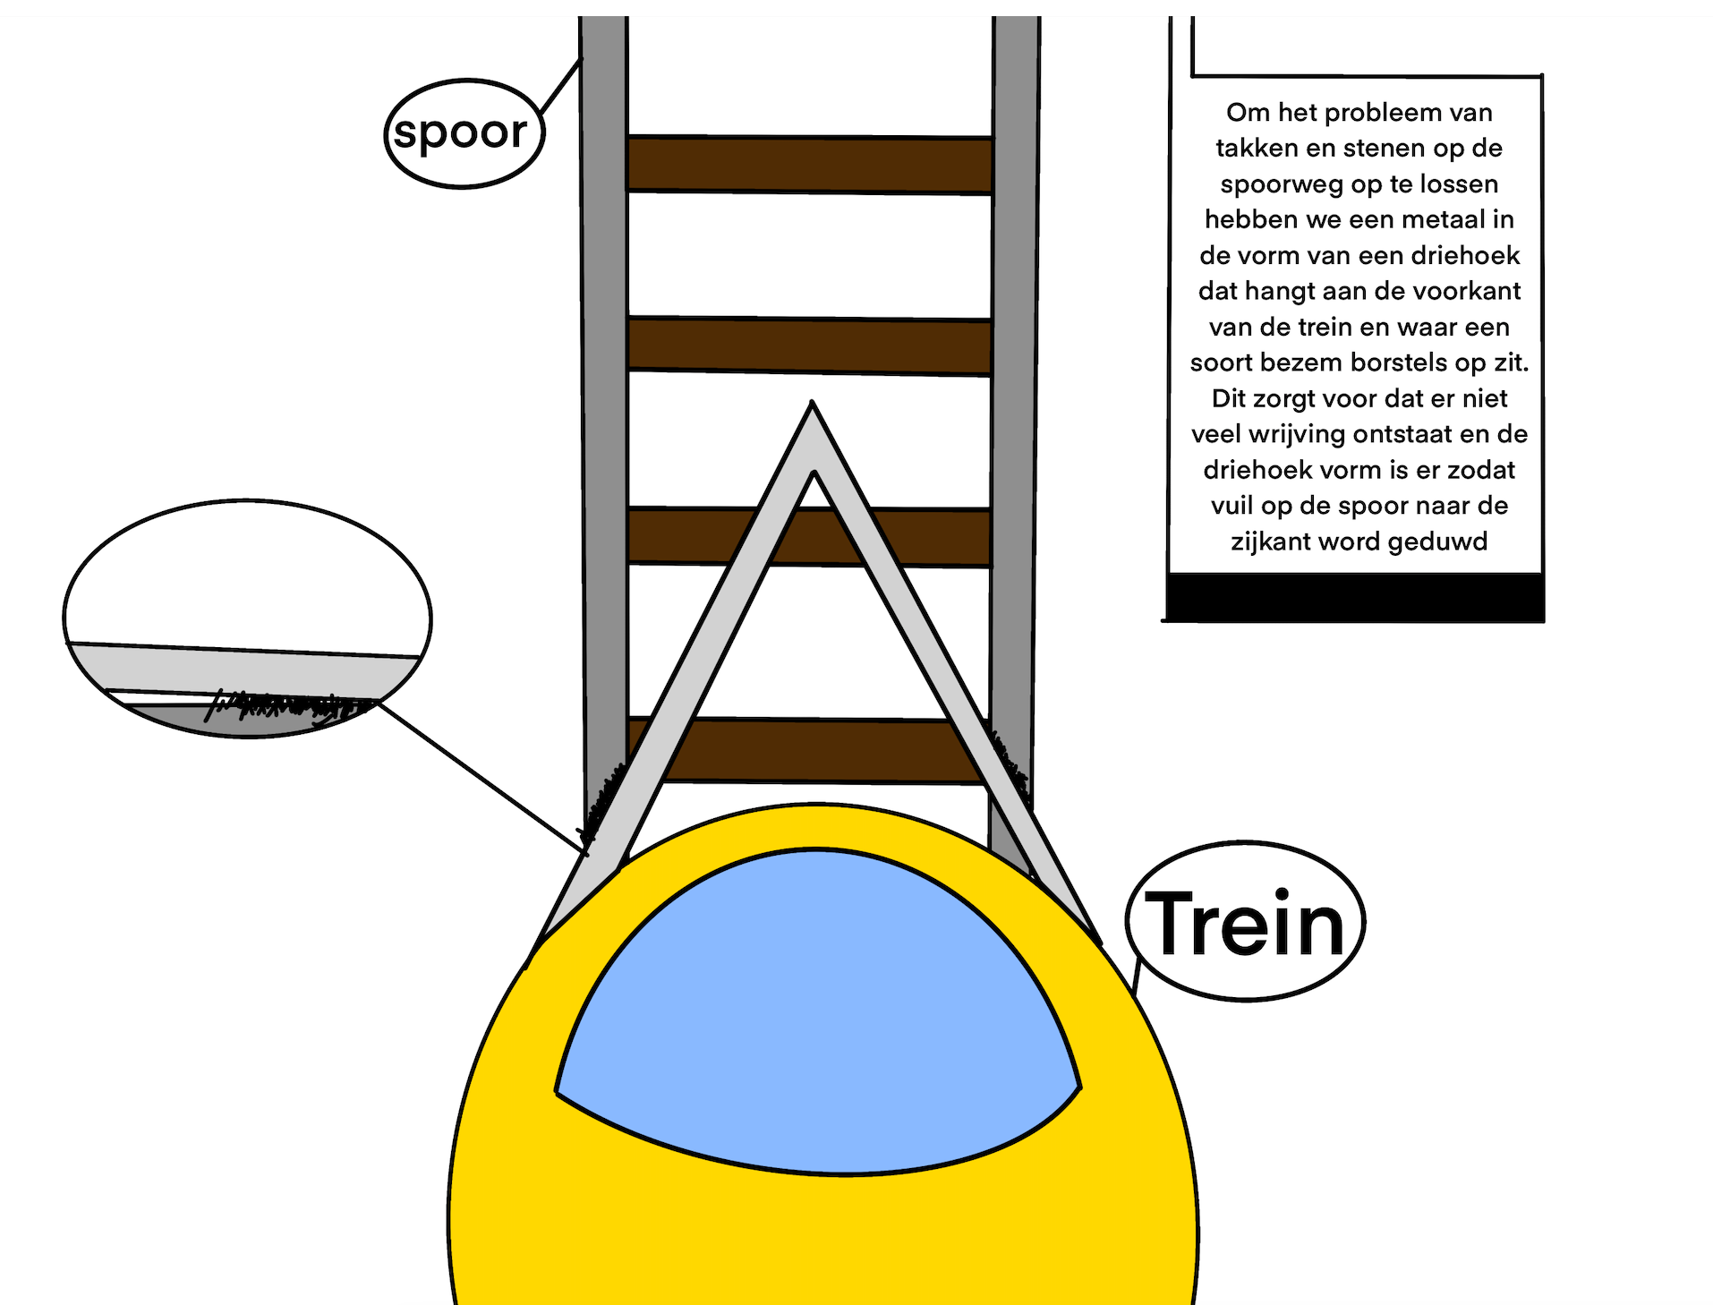
TREIN BLADBORSTEL CONCEPT

Slide 6

BETER DAN GELTREINEN?
Kosten
Eenmalig
Duurzaam
Betrouwbaar

Slide 7
GERAADPLEEGE
BRONNEN
Storingsoorzaken. (2021). Rijden de Treinen. https://www.rijdendetreinen.nl/statistieken/oorzaken
Veel vertraging op het spoor in de herfst, maar waarom? (2016, 21 november). RTL Nieuws. https://www.rtlnieuws.nl/buitenland/artikel/321841/veel-vertraging-op-het-spoor-de-herfst-maar-waarom#:%7E:text=Een%20defecte%20trein%20is%20in,6%20procent%20van%20alle%20vertragingen.
Kranenburg, D. M. (2005, 15 augustus). Japan / Trein mag niet te laat komen, want dan krijgt machinist straf. Trouw. https://www.trouw.nl/nieuws/japan-trein-mag-niet-te-laat-komen-want-dan-krijgt-machinist-straf~bd4451f0/
Storingen op het spoor. (2021). ProRail. https://www.prorail.nl/reizen/storingen
Metro. (2020, 13 mei). Hier in Nederland is de grootste kans op treinvertraging. Metronieuws.nl. https://www.metronieuws.nl/onderweg/ov/2019/12/hier-in-nederland-is-de-grootste-kans-op-treinvertraging/

